Slide 1

BÁO CÁO BÀI TẬP GIỮA KỲ
THIẾT KẾ THIẾT BỊ ĐO NHIỆT ĐỘ SỬ DỤNG FGPA
Nhóm sinh viên thực hiện | Nhóm 1
Chu Quốc Đạt | 20181383
Vi Duy Linh | 20181582
Trần Quang Minh | 20181659
Giáo viên hướng dẫn | Thầy Nguyễn Đại Dương

Slide 2
MỤC LỤC
I. Tổng quan đề tài
II. Lựa chọn phần cứng
III. Thiết kế các khối phần mềm
IV. Thiết kế thuật toán phần mềm
V. Kết quả và đánh giá

Slide 3
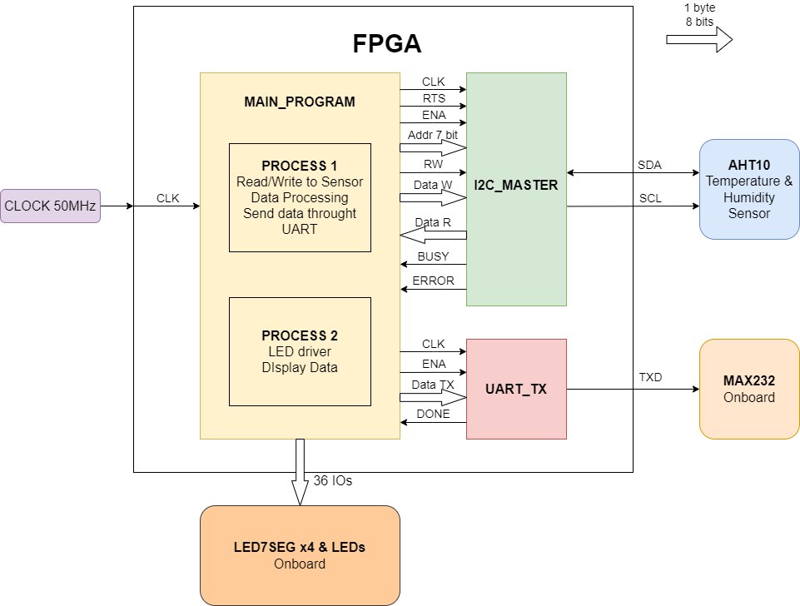
I. Tổng quan đề tài
1. Sơ đồ khối

Slide 4
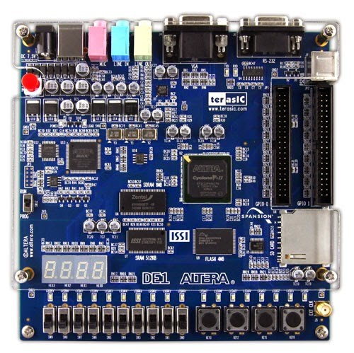
II. Phần cứng
1. Kit FGPA - DE1
Chip Altera Cyclone II 2C20 FPGA với 20000 LEs
Chip Altera EPCS4 để truyền dữ liệu Cyclone II 2C20
USB Blaster trên board để nạp code
Hỗ trợ cả JTAG Mode và AS Mode
8Mbyte (1M x 4 x 16) SDRAM
4Mbyte Flash Memory
512Kbyte(256Kx16) SRAM
SD Card Socket
4 nút nhấn on-off
10 DPDT nút nhấn
8 LED xanh
10 LED đỏ
4 LED bảy thanh
Thạch anh 50MHz ,24MHz ,27MHz và nguồn clock ngoài
Bộ giải mã tín hiệu âm thanh 24 bit, và jack cắm microphone
Cổng VAG DAC
Cổng truyền nhận RS-232 (9 chân)
40 chân I/O

Slide 5
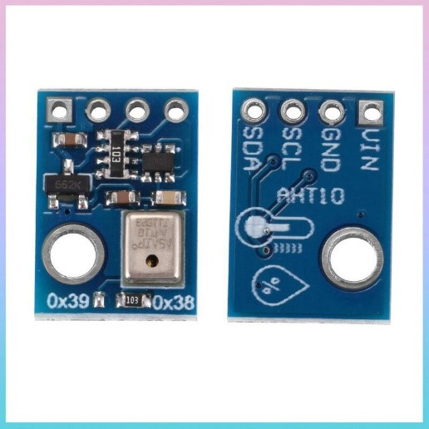
II. Phần cứng
2. Cảm biến độ ẩm AHT10
Điện áp cung cấp: 1.8V-6.0V (Điện áp hoạt động của cảm biến 1.8V-3.6V)
Giao tiếp: I2C
Dải đo nhiệt độ: -40°C đến 85°C
Độ phân giải nhiệt độ: 0.01 °C
Sai số đo nhiệt độ: ±0.3 °C (thông thường)
Dải đo độ ẩm: 0% đến 100%
Độ phân giải độ ẩm: 0.024%
Sai số đo độ ẩm: ±2%
Port kết nối: 4x2.54mm header
Kích thước Module; 16x11mm

Slide 6
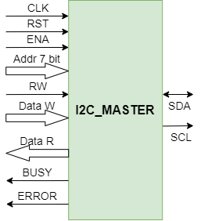
II. Thiết kế các khối phần mềm
1. Khối giao thức I2C
Chân CLK là chân xung đồng hồ đầu vào, mặc định 50MHz
Chân RTS là chân dùng để khởi động lại khối I2C, đặt lại trạng thái ban đầu cho các chân. Chân RTS là chân tích cực thấp
Chân ENA là chân cho phép I2C hoạt động và là chân chốt dữ liệu vào khối I2C
Bus 7 bit địa chỉ Slave mà chương trình muốn đọc hoặc ghi
Chân RW là chân chọn lệnh đọc hoặc ghi cho khối I2C
Bus DATA_W là dữ liệu (1 byte) ghi vào Slave trong quá trình ghi dữ liệu vào Slave
Bus DATA_R là dữ liệu (1 byte) nhận được sau quá trình đọc dữ liệu của Slave
Chân BUSY là chân báo trạng thái bận của khối I2C
Chân ERROR là chân báo lỗi trong quá trình truyền nhận dữ liệu từ Slave
Chân SDA là chân truyền nhận dữ liệu trong chuẩn giao thức I2C
Chân SCL là chân xung đồng hồ trong chuẩn giao thức I2C

Slide 7
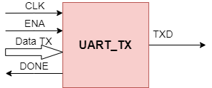
III. Thiết kế các khối phần mềm
2. Khối giao thức UART – RS232
Chân CLK là chân xung đồng hồ đầu vào, mặc định 50MHz
Chân ENA là chân cho phép khối UART hoạt động và là chân chốt dữ liệu vào khối UART
Bus Date_TX là dữ liệu (1 byte) cần gửi đi từ chương trình chính
Chân DONE là chân báo trạng thái khi đã gửi xong dữ liệu
Chân TXD là chân truyền trong chuẩn giao thức UART

Slide 8
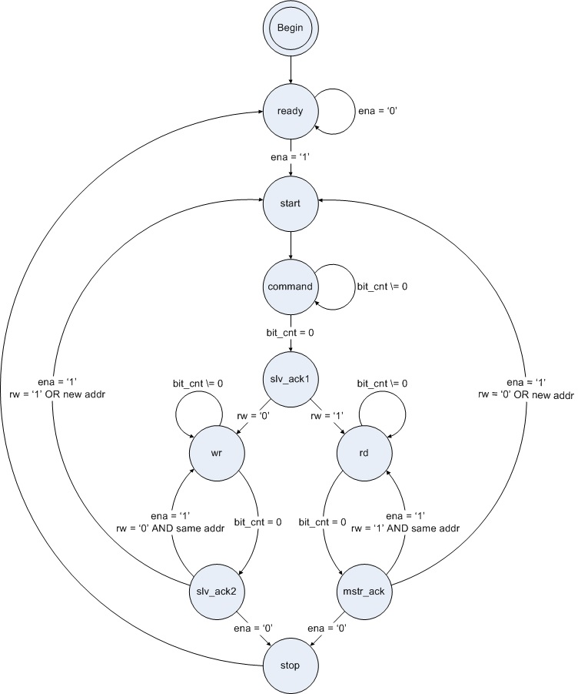
IV. Thiết kế thuật toán phần mềm
1. Thuật toán khối I2C

Slide 9
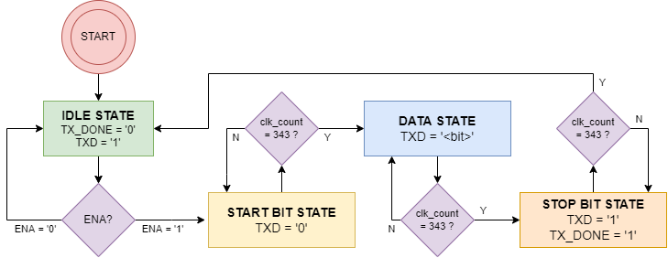
IV. Thiết kế thuật toán phần mềm
2. Thuật toán khối UART

Slide 10
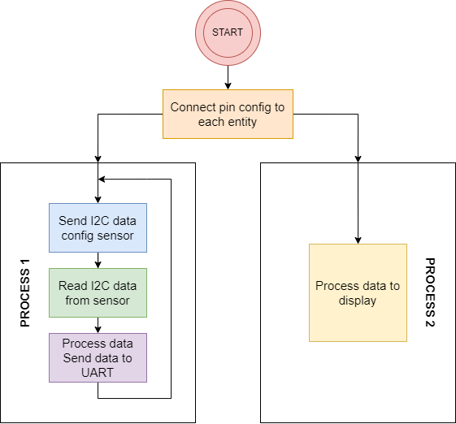
IV. Thiết kế thuật toán phần mềm
3. Chương trình chính

Slide 11
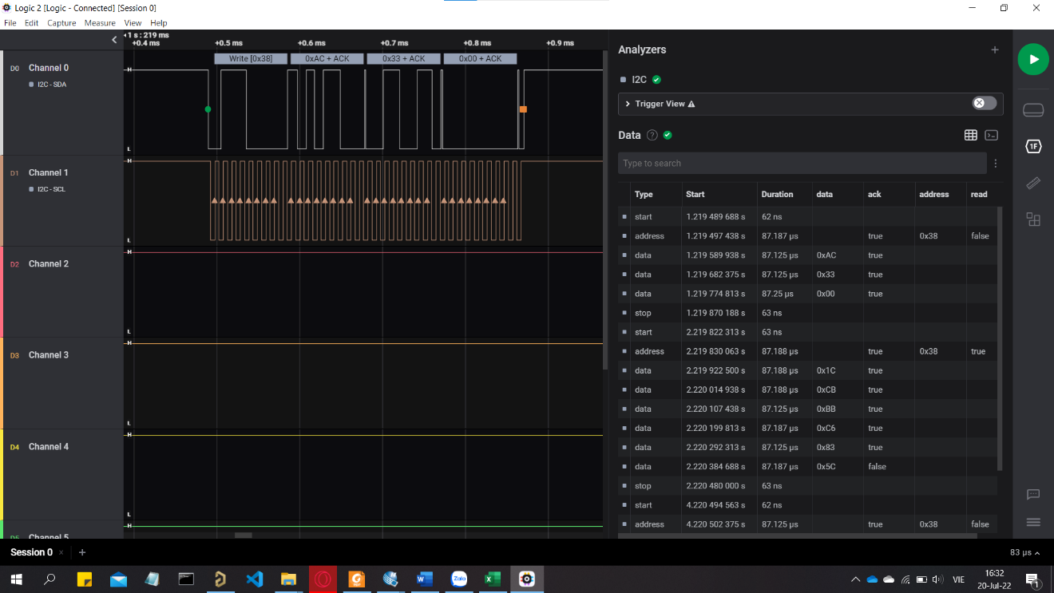
V. Kết quả và đánh giá
1. Kết quả đạt được
Kết quả khung truyền của các giao thức được kiểm tra qua Logic Analyzer như các hình sau:
Quá trình ghi dữ liệu qua I2C

Slide 12
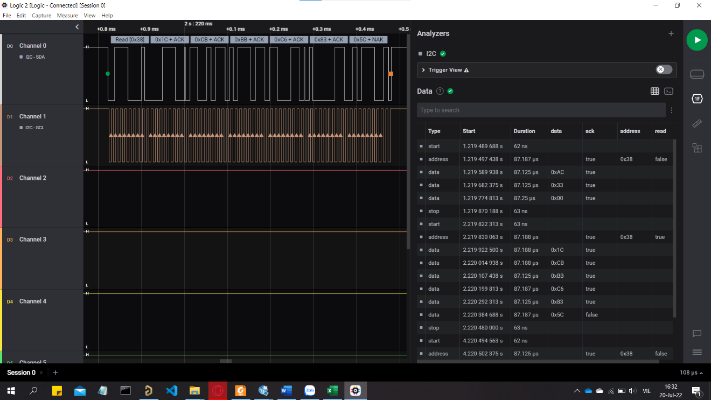
V. Kết quả và đánh giá
1. Kết quả đạt được
Quá trình ghi dữ liệu cảm biến

Slide 13
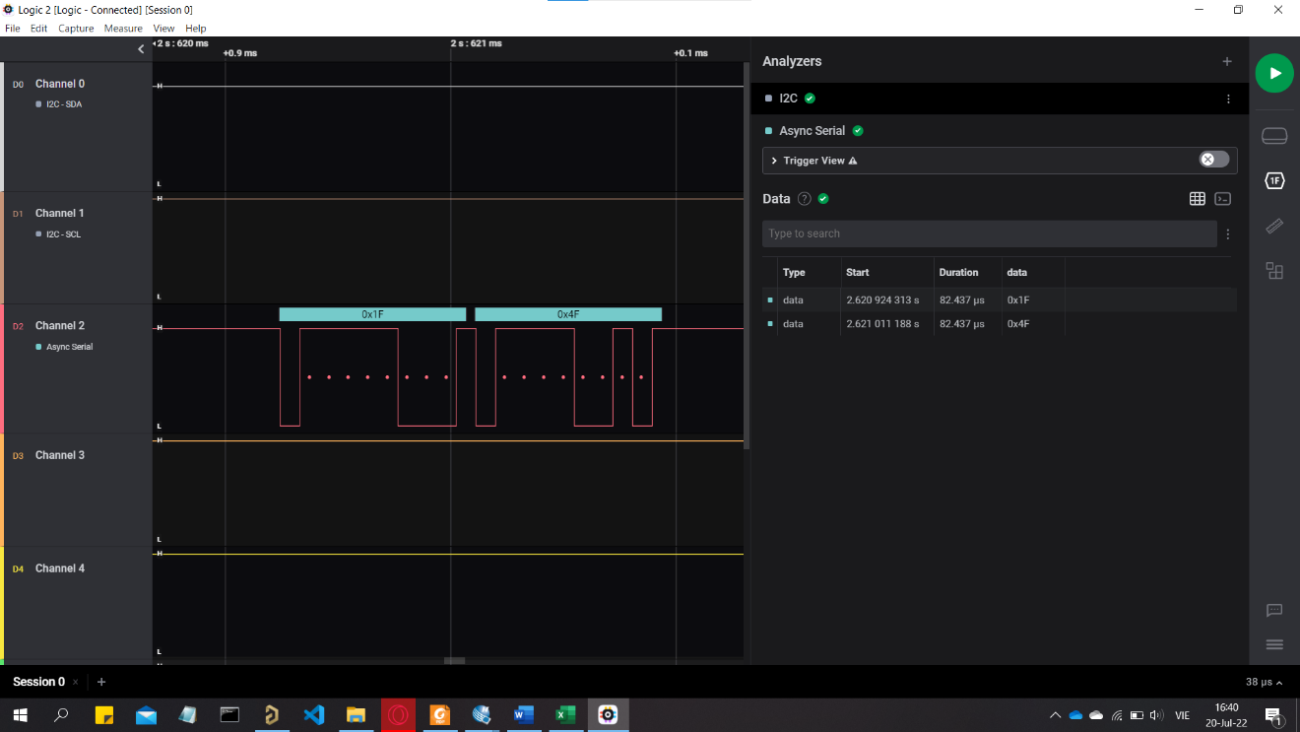
V. Kết quả và đánh giá
1. Kết quả đạt được
Quá trình ghi dữ liệu UART

Slide 14
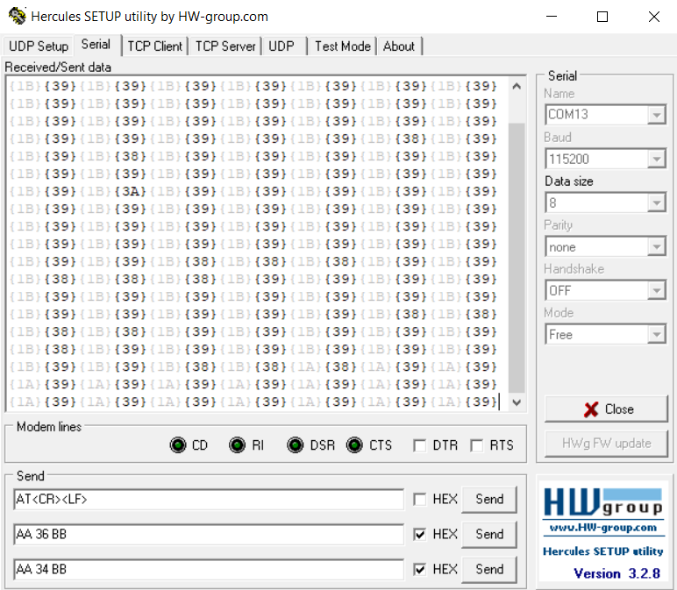
V. Kết quả và đánh giá
1. Kết quả đạt được
Quá trình ghi dữ liệu RS232

Slide 15
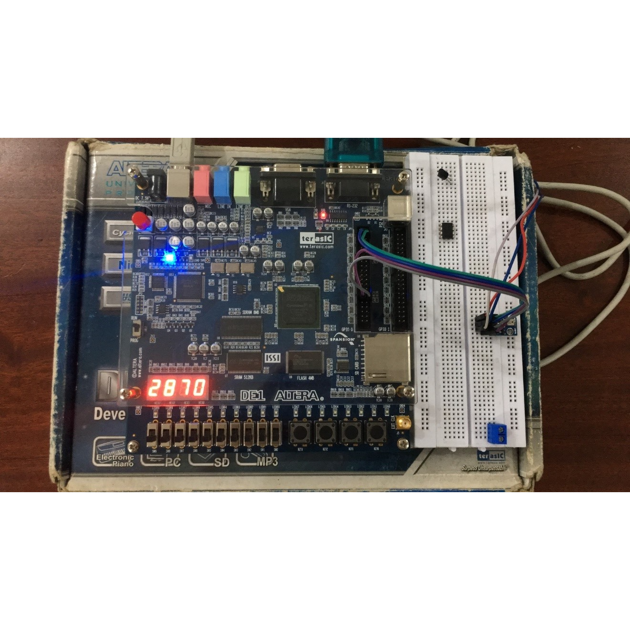
V. Kết quả và đánh giá
1. Kết quả đạt được
Bố trí kết nối thiết bị

Slide 16
V. Kết quả và đánh giá
2. Đánh giá kết quả
Thiết bị đã hoạt động đúng theo tính toán trong quá trình thiết kế và lập trình.
Dữ liệu được gửi nhận chính xác qua các giao thức và thiết bị đã xử lý dữ liệu chính xác và hiển thị dữ liệu và các trạng thái hoạt động qua các LED 7 thanh và LED trên mạch.

Slide 17
THANK YOU !

